Slide 1




Media Sosial
Disediakan Oleh : Nur ‘Ain Binti Zainuddin
AT46 ISMP Multimedia | D20241112960

Slide 2


PENGENALAN

Slide 3




PENGENALAN
Definisi Media Sosial:
Platform dalam talian yang membolehkan pengguna berinteraksi, berkongsi maklumat, dan mencipta kandungan.

Slide 4
KEPENTINGAN

Slide 5


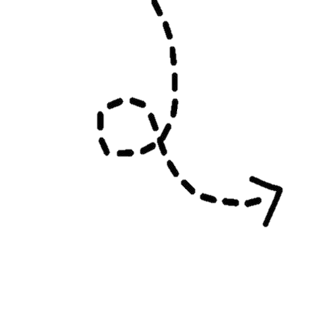

KEPENTINGAN
PEMASARAN :
KOMUNITI :
Dapat membentuk
dan menyokong kumpulan minat yang sama
Alat untuk mempromosikan atau meluaskan perniagaan.
KOMUNIKASI :
PENDIDIKAN :
Dapat menghubungkan individu daripada seluruh dunia.
Platform
untuk mencari maklumat atau berkongsi maklumat pembelajaran.
https://www.tiktok.com/@lunc_my/video/7402777748730613010?is_from_webapp=1&sender_device=pc&web_id=7443466731274274312

Slide 6

CABARAN
https://youtu.be/qvd6kLTP4Ws?si=y-ApUvJg9ppuJaK2

Slide 7

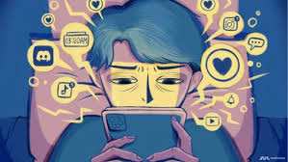


CABARAN
Kesan
negatif terhadap kesihatan mental
Isu
privasi dan keselamatan data
Penyebaran
berita
palsu
Ketagihan

Slide 8
ETIKA PENGGUNA

Slide 9


Hormati hak privasi orang lain
Tanggungjawab terhadap kandungan
ETIKA
PENGGUNA
Berfikir sebelum berkongsi
Berkomunikasi dengan
sopan

Slide 10
Terima Kasih

